Slide 1


Nombre: Jose Ismael Font Fernandez
Tecnico: técnico en ciberseguridad
Centro educativo: dapiato pro salud
Profesor: kelvin felix
Modulo : Tecnologia de la información

Slide 2
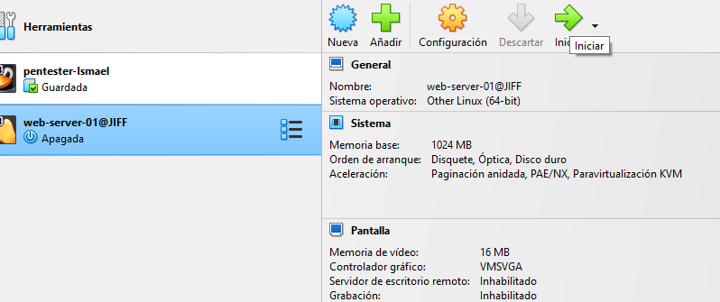

Almacenamiento.
Seleccionamos para abrir el panel de configuracion

Slide 3
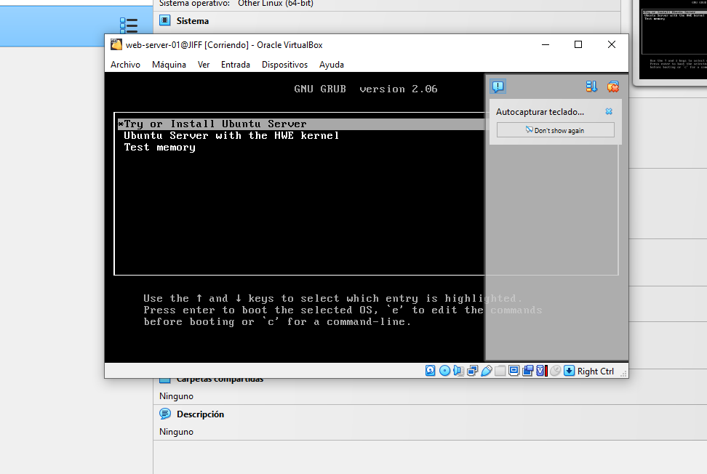
ALMACENAMIENTO
Abrir el apartado de almacebannimiento

Slide 4
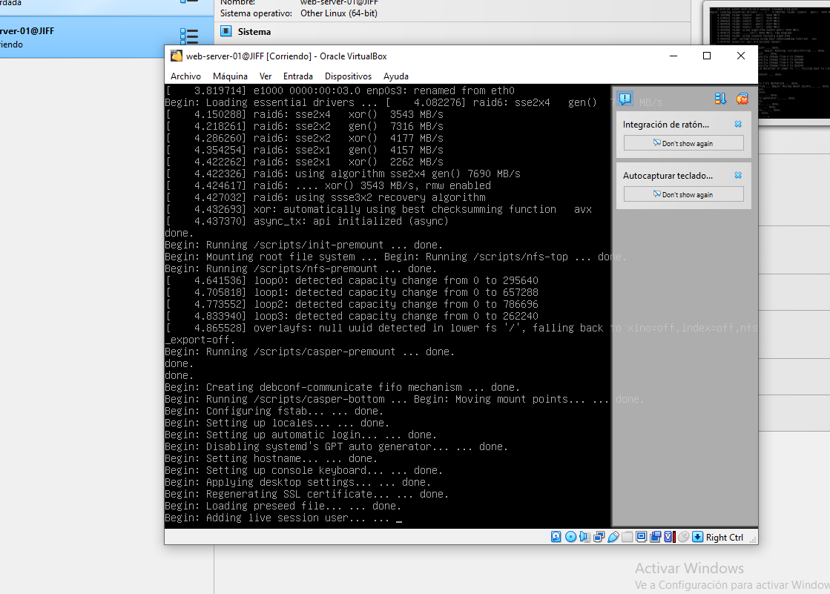
CONTROLADOR
Seleccionar el controlador ID que aparecerá vacío

Slide 5
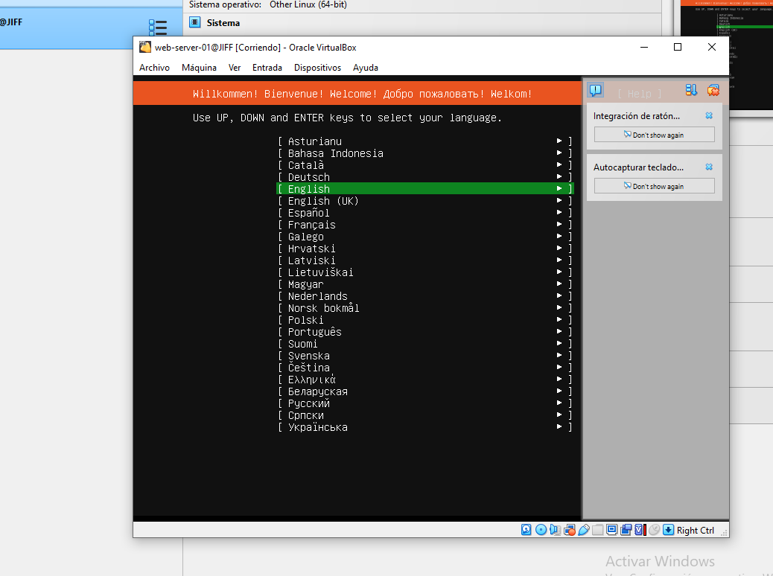
DISPOSITIVO IDE
Seleccionar el apartado dispositivo ide secundario y seleccionar otros

Slide 6
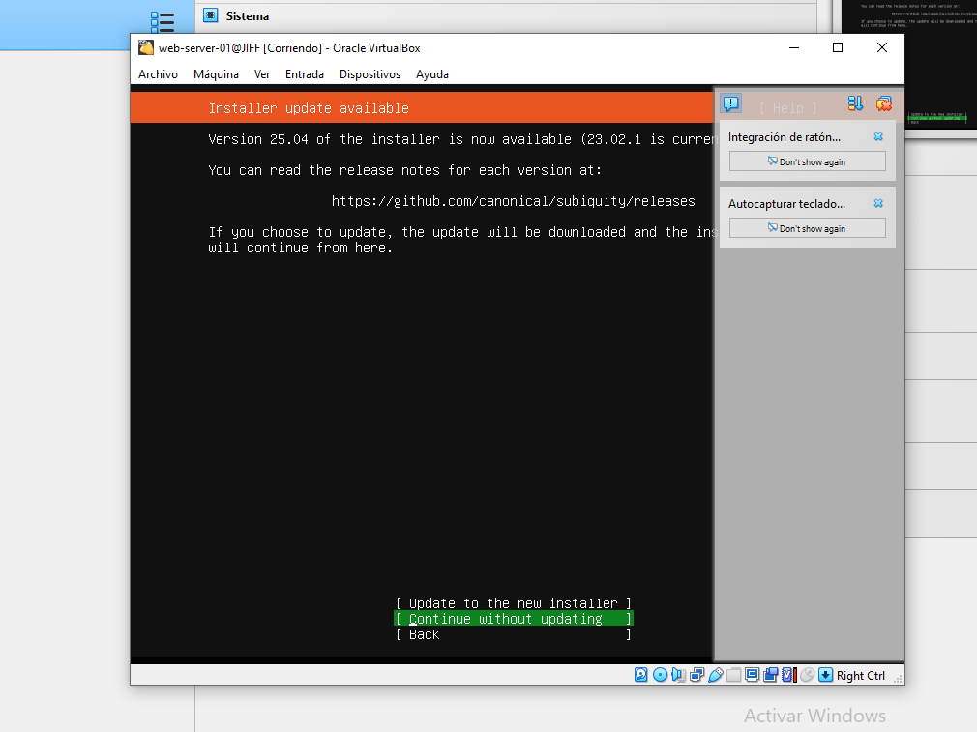
SELECCIÓN DE IMAGEN ISO
Se abrirá el explorador
Seleccione la imagen iso de ubuntho o el sistema operativo que desea instalar

Slide 7
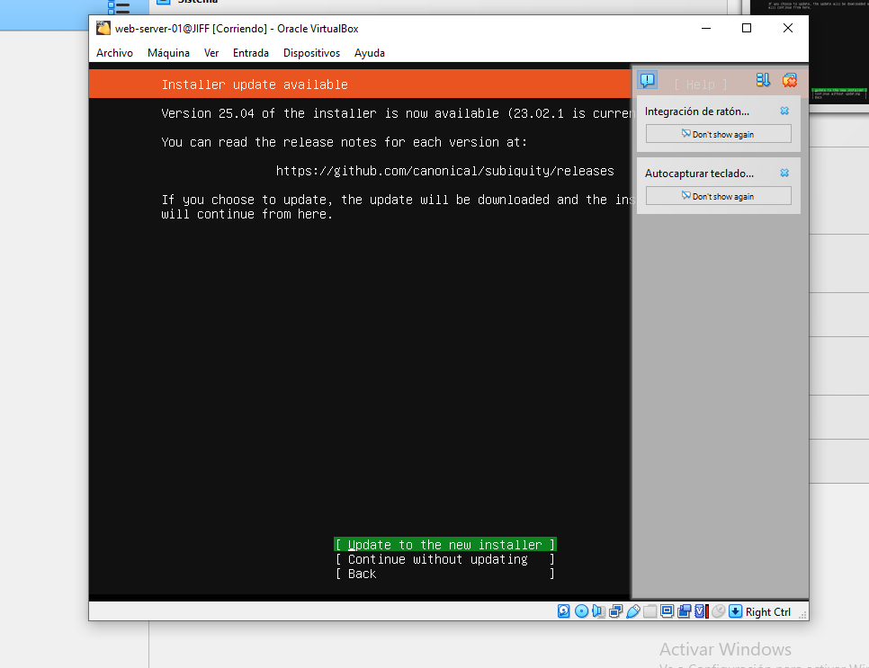
VERIFICACION
Revisar que aparecerá el nombre de la imagen iso donde antes estaba vacio

Slide 8
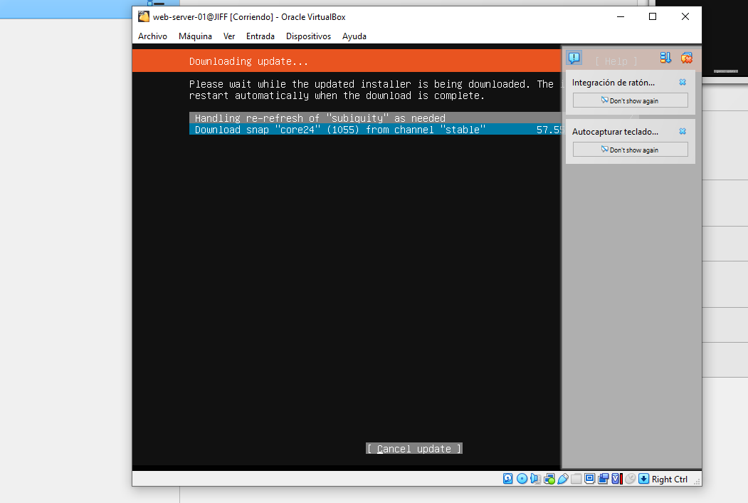
INTERFAZ
Revisar en los detalles de sistema donde apararecera la distribucioin de sistema instalado

Slide 9
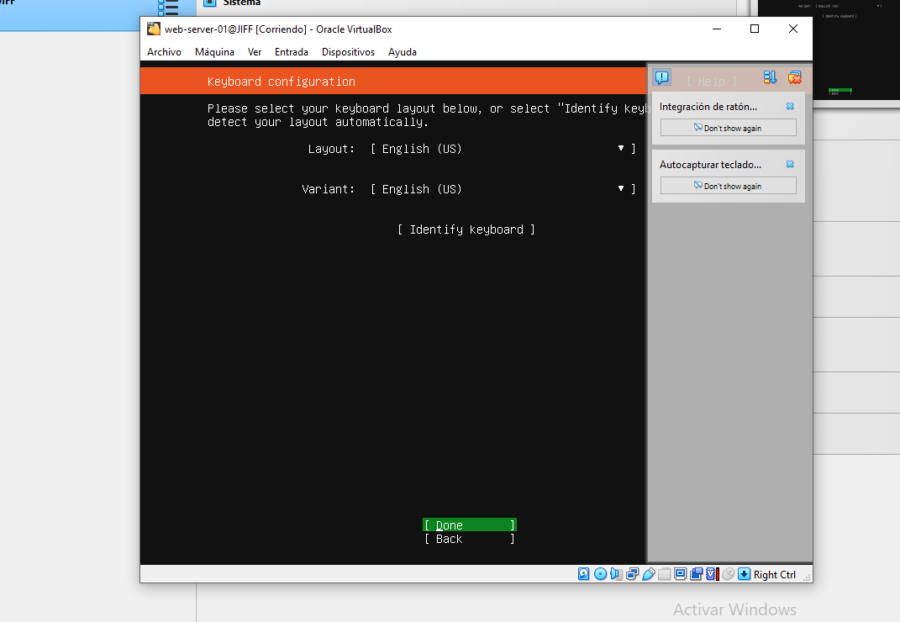

Slide 10
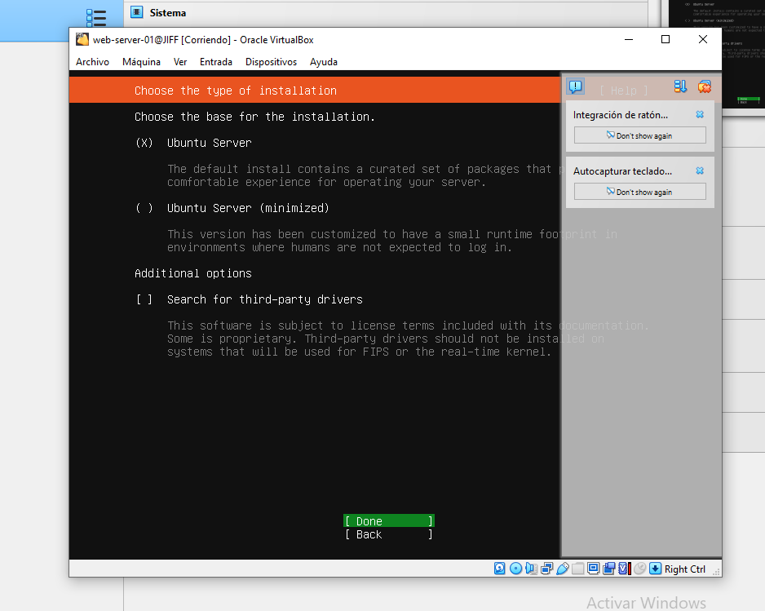

Slide 11
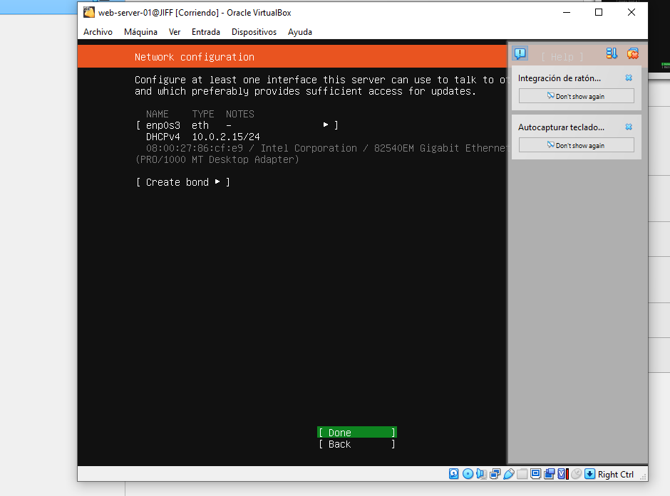

Slide 12
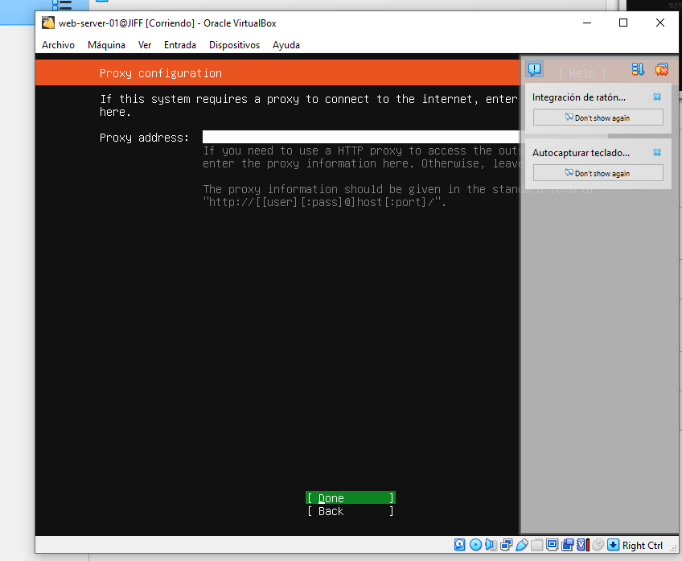

Slide 13
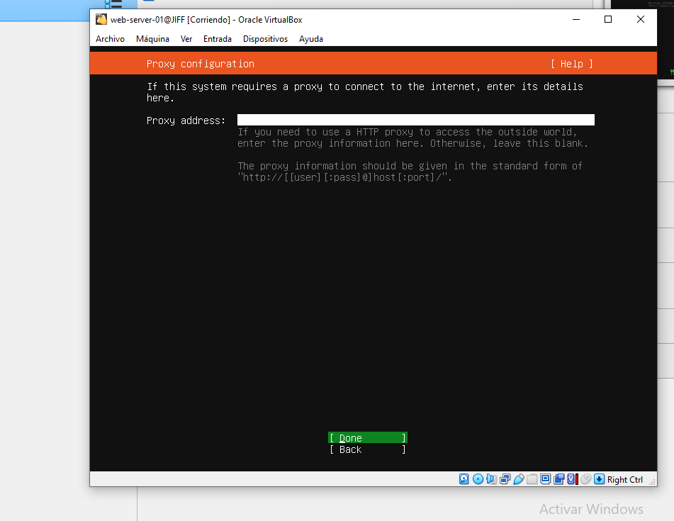

Slide 14
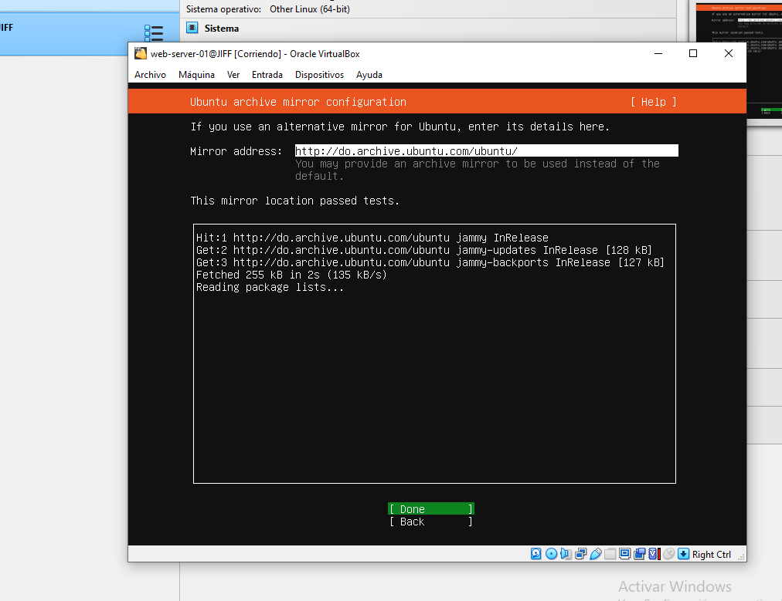

Slide 15
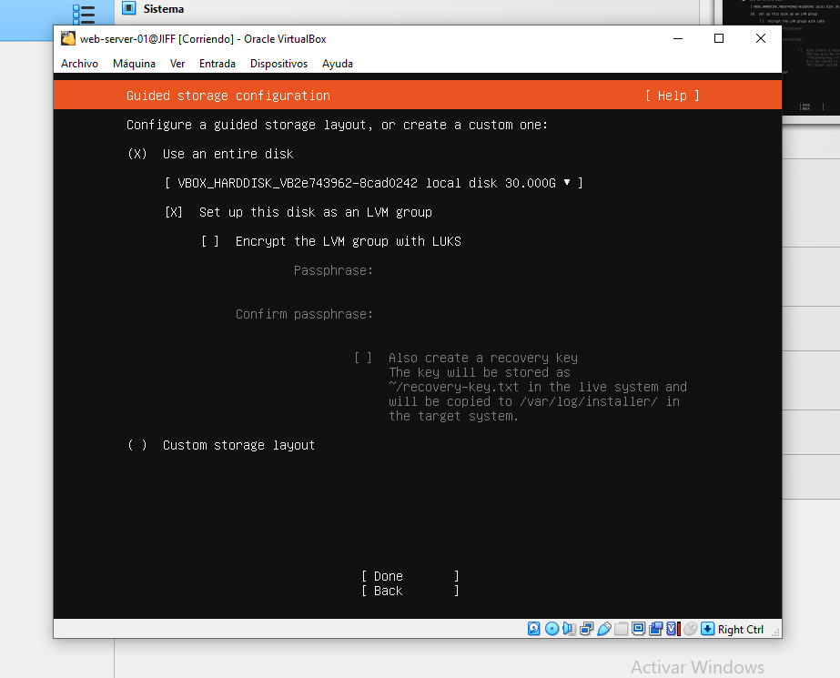

Slide 16
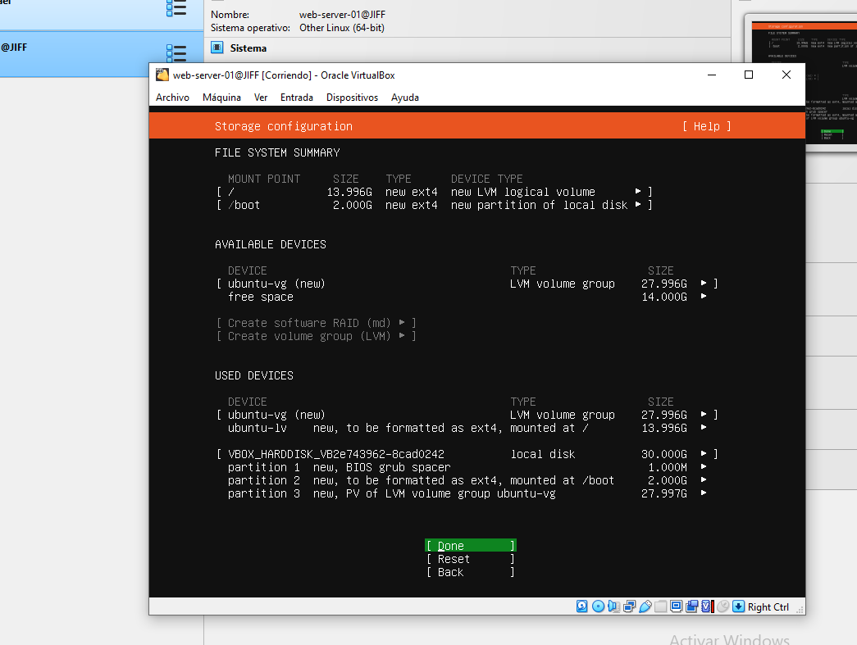

Slide 17
